Slide 1

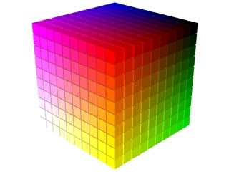
PROCESSAMENTO DIGITAL DE IMAGENS
Projeto de Ensino - Material didático sobre filtros de imagens
Departamento Engenharias e Computação- DEC
Discente - Luciana Roncarati - Ciência da Computação

Slide 2
SUMÁRIO
Definição borda.
Definição Filtro Deriche.
Algoritmo Interface Processing.
Referências Bibliográficas.

Slide 3
DEFINIÇÃO
Detecção de bordas: Partindo da definição de borda como uma fronteira entre duas regiões com níveis de cinza relativamente distintos, os algoritmos utilizados para a detecção de bordas são estruturados de forma a detectar as descontinuidades existentes nas transições.

Slide 4
DEFINIÇÃO
Detecção de bordas: A detecção de bordas é uma técnica fundamental no processamento de imagens que visa identificar as transições abruptas de intensidade nos pixels da imagem. Essas transições representam mudanças significativas nas propriedades visuais da imagem, como mudanças de cor, luminosidade ou textura, e podem indicar a presença de objetos, contornos ou padrões importantes.

Slide 5
DEFINIÇÃO
O operador realiza uma medição de gradiente espacial 2D em uma imagem. Ele destaca regiões de alta frequência espacial que frequentemente correspondem a bordas. Em seu uso mais comum, a entrada para o operador é uma imagem em escala de cinza, assim como a saída. Os valores de pixel em cada ponto da saída representam a magnitude absoluta estimada do gradiente espacial da imagem de entrada naquele ponto.

Slide 6
DEFINIÇÃO
O operador gradiente é um dos procedimentos utilizados para detectar essas descontinuidades denominadas como bordas
Magnitude do Gradiente = √(Gx² + Gy²)

Slide 7
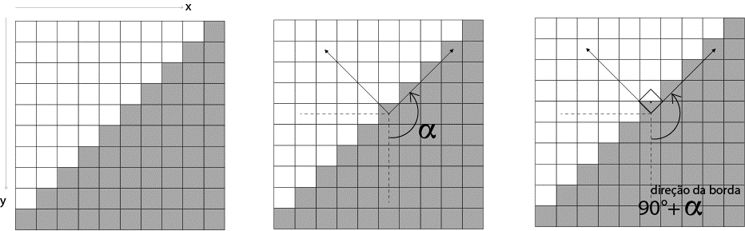
DEFINIÇÃO
Fig. 1 – definição bordas

Slide 8
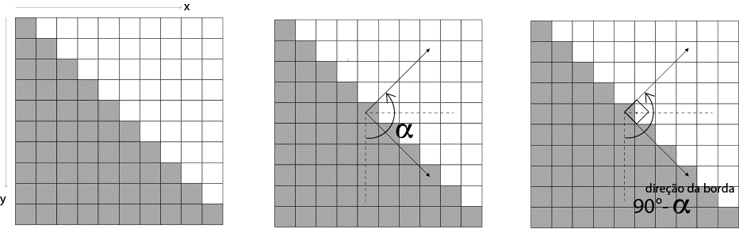
DEFINIÇÃO
Fig. 2 – definição bordas

Slide 9
DEFINIÇÃO
Se a magnitude calculada é maior do que o menor valor de entrada (definido de acordo com a natureza e qualidade da imagem que esta sendo processada), o pixel é considerado ser parte de um borda. A direção do gradiente da borda, perpendicular a direção da borda, é encontrada com a seguinte fórmula:
α = atan Gx
Gy

Slide 10
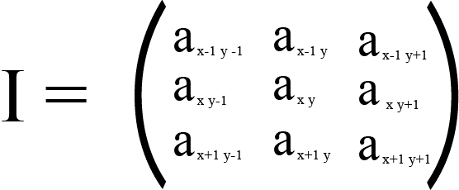
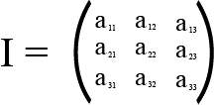
DEFINIÇÃO
Considerando-se uma vizinhança de 3 x 3 pixels em torno de um ponto (x,y).

Slide 11
DEFINIÇÃO
Detecção de bordas: O detector de bordas Deriche é um operador de detecção de bordas desenvolvido por Rachid Deriche em 1987. É um algoritmo de várias etapas usado para obter um resultado ideal de detecção de bordas em uma imagem bidimensional discreta. Este algoritmo é baseado no trabalho de John F. Canny relacionado à detecção de bordas ( canny's edge detector ) e seus critérios para detecção ideal de bordas:

Slide 12
DEFINIÇÃO
O detector de borda Deriche, como o detector de borda Canny , consiste nas 4 etapas a seguir:
Suavização: A imagem é suavizada para reduzir o ruído.
Cálculo do gradiente: A magnitude e a direção do gradiente são calculadas para identificar áreas de mudança de intensidade.

Slide 13
DEFINIÇÃO
Supressão não máxima: Os pixels são refinados para manter apenas os de maior magnitude ao longo das direções do gradiente.
Limite de histerese: Pixels são classificados como pertencentes a bordas fortes, fracas ou não bordas, usando limiares superior e inferior, e apenas bordas fortes conectadas são mantidas.

Slide 14
DEFINIÇÃO
A diferença essencial está na implementação das duas primeiras etapas do algoritmo. Ao contrário do detector de bordas Canny, o detector de bordas Deriche usa o filtro Resposta de impulso infinita.

Slide 15
DEFINIÇÃO
Qualidade de detecção – todas as bordas existentes devem ser marcadas e nenhuma detecção falsa deve ocorrer.
Precisão - as bordas marcadas devem estar o mais próximo possível das bordas da imagem real.
Não ambigüidade – uma determinada borda da imagem só deve ser marcada uma vez. Não devem ocorrer respostas múltiplas para uma borda da imagem real.
Por esta razão, este algoritmo é frequentemente referido como detector Canny-Deriche.

Slide 16
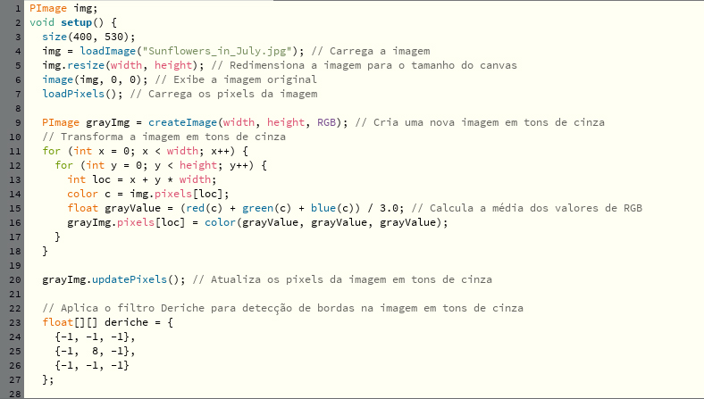
ALGORITMO DETECÇÃO DE BORDAS
Fig. 3 – interface Processing

Slide 17
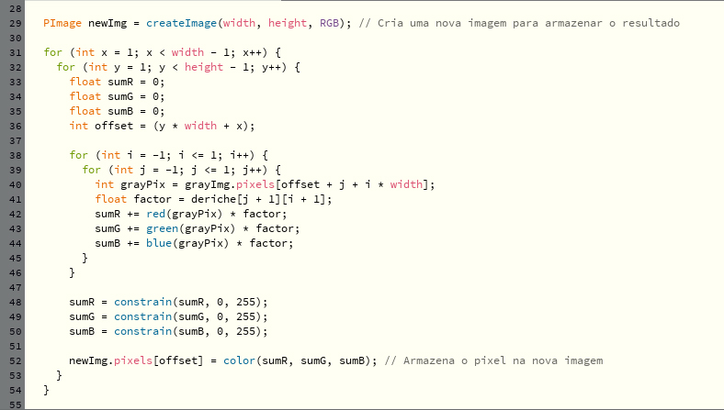
ALGORITMO DETECÇÃO DE BORDAS
Fig. 4 – interface Processing

Slide 18

ALGORITMO DETECÇÃO DE BORDAS
Fig. 5 – interface Processing

Slide 19
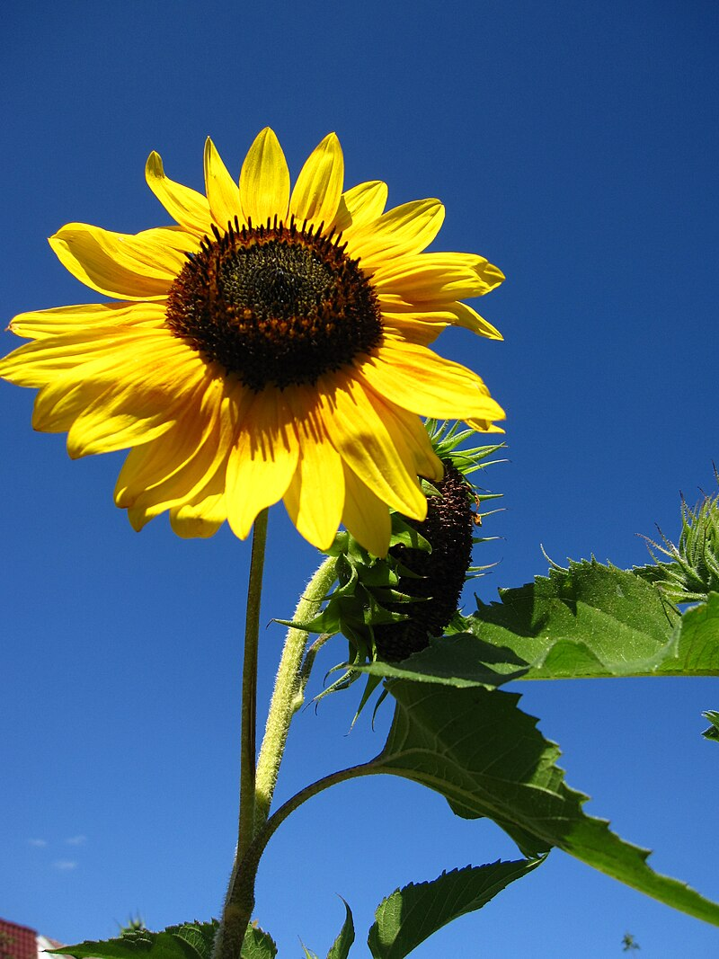
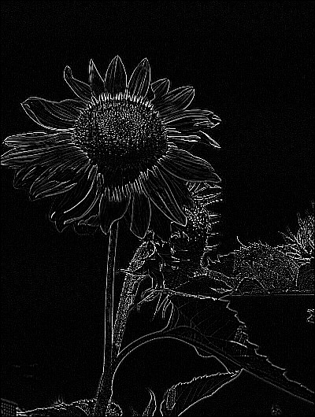
Fig. 6 – imagem de entrada
Fig. 7– imagem de saída

Slide 20
REFERÊNCIAS BIBLIOGRÁFICAS
NUNES L. S, Fátima - Introdução ao processamento de imagens médicas para auxílio ao diagnóstico - uma visão prática, capítulo 2.
GONZALEZ C, Rafael. e WOODS, Richard - Processamento digital de imagens - 3. Ed. Pearson Prentice hall, São paulo,2010.
https://homepages.inf.ed.ac.uk/rbf/HIPR2/convolve.htm

